Slide 1

Colegio San Carlos
Clave 6890
Equipo #6

Slide 2
Nombre de maestros participantes
Nombre de la profesora | Asignatura involucrada
Lic Laura Torres Laguna | Orientación IV, V.
Ing. Dioszinancy Aida Ruiz Castro | Matemáticas V- Física IV
Lic. Claribel Guzmán Guzmán | Inglés IV

Slide 3
Ciclo escolar en el que se planea llevar a cabo el proyecto.
Agosto 2019 – Julio 2018
Fecha de inicio: Agosto de 2018
Fecha de término: Julio de 2019

Slide 4
Nombre del proyecto.
Conductas de riesgo que afectan el proyecto de vida de un adolescente

Slide 5
ÍNDICE
5. Índice
5.a. Producto 1. C.A.I.A.C. Conclusiones generales.
5.1.Producto 3. Fotografías de la sesión.
5.b. Producto 2. Organizador gráfico.
5.c. Apartado I. Contexto
5.d. Apartado III. Objetivo general del proyecto.
5.d. Apartado IV.3. Objetivos o propósitos a alcanzar.
5.e. Apartado V.1. Preguntar y cuestionar.
5.f. Apartado IV.1. Contenidos/Temas del programa.
5.f. Apartado IV.4. Evaluación. Productos/evidencias de aprendizaje.
5.g. Planeación general.
5.g. Apartado IV.5 Tipos y herramientas de evaluación.
5.h. Documento sobre avances, tropiezos y soluciones a éstos.
5.i. Producto 4: Organizador gráfico, preguntas esenciales.
5.i. Producto 5: Organizador gráfico. Proceso de indagación.
5.i. Producto 6. e) A.ME. General.
5.i.7. g) E.I.P. Resumen
5.1.8. h) Elaboración del Proyecto.

Slide 6
ÍNDICE
5.i.9. Fotografías de la segunda sesión de trabajo.
5.i.10. Evaluación. Tipos, herramientas y de aprendizaje.
5.i.11. Evaluación. Formatos. Prerrequisitos.
5.i.12. Evaluación. Formatos. Grupo Heterogéneo.
5.i.13. Lista de pasos para realizar una infografía digital.
5.i.14. Infografía.
5.i.15. Reflexiones personales.

Slide 7
5.A. Producto 1
La Interdisciplinariedad
1. ¿Qué es? | Proceso de integración de diversas disciplinas con la finalidad de resolución de problemas.
2. ¿Qué características tiene ? | Es integrativo, colaborativo, complementario. Vinculación, flexibilidad y tolerancia.
3. ¿Por qué es importante en la educación? | Promueve las habilidades de forma integral utilizando la investigación, logrando un aprendizaje significativo con base a competencias disciplinares.
4. ¿Cómo motivar a los alumnos para el trabajo interdisciplinario? | Con temas de interés para el alumno que fortalezcan el desarrollo académico. Actitud positiva.
5. ¿Cuáles son los prerrequisitos materiales, organizacionales y personales para la planeación del trabajo interdisciplinario? | Proyecto en común. Actitud positiva institucional. Apertura a ideas y experiencia.
6. ¿Qué papel juega la planeación en el trabajo Interdisciplinario y qué características debe tener? | Guía a los aprendizajes esperados, posee objetivos, lineamientos y reglas, materiales y método, avances y producto.

Slide 8
El Aprendizaje Cooperativo
1. ¿Qué es? | Un trabajo en equipo de manera eficiente.
2. ¿Cuáles son sus características? | Trabajar por un objetivo en común. Tener roles claramente establecidos.
3. ¿Cuáles son sus objetivos? | Incrementar el sentido de cooperación, responsabilidad y comunicación.
4. ¿Cuáles son las acciones de planeación y acompañamiento más importante del profesor, en éste tipo de trabajo? | Es un mediador.
5. ¿De qué manera se vinculan el trabajo interdisciplinario, y el aprendizaje cooperativo? | Todo trabajo interdisciplinario requiere trabajo colaborativo. Como una necesidad natural para buscar respuestas.

Slide 9
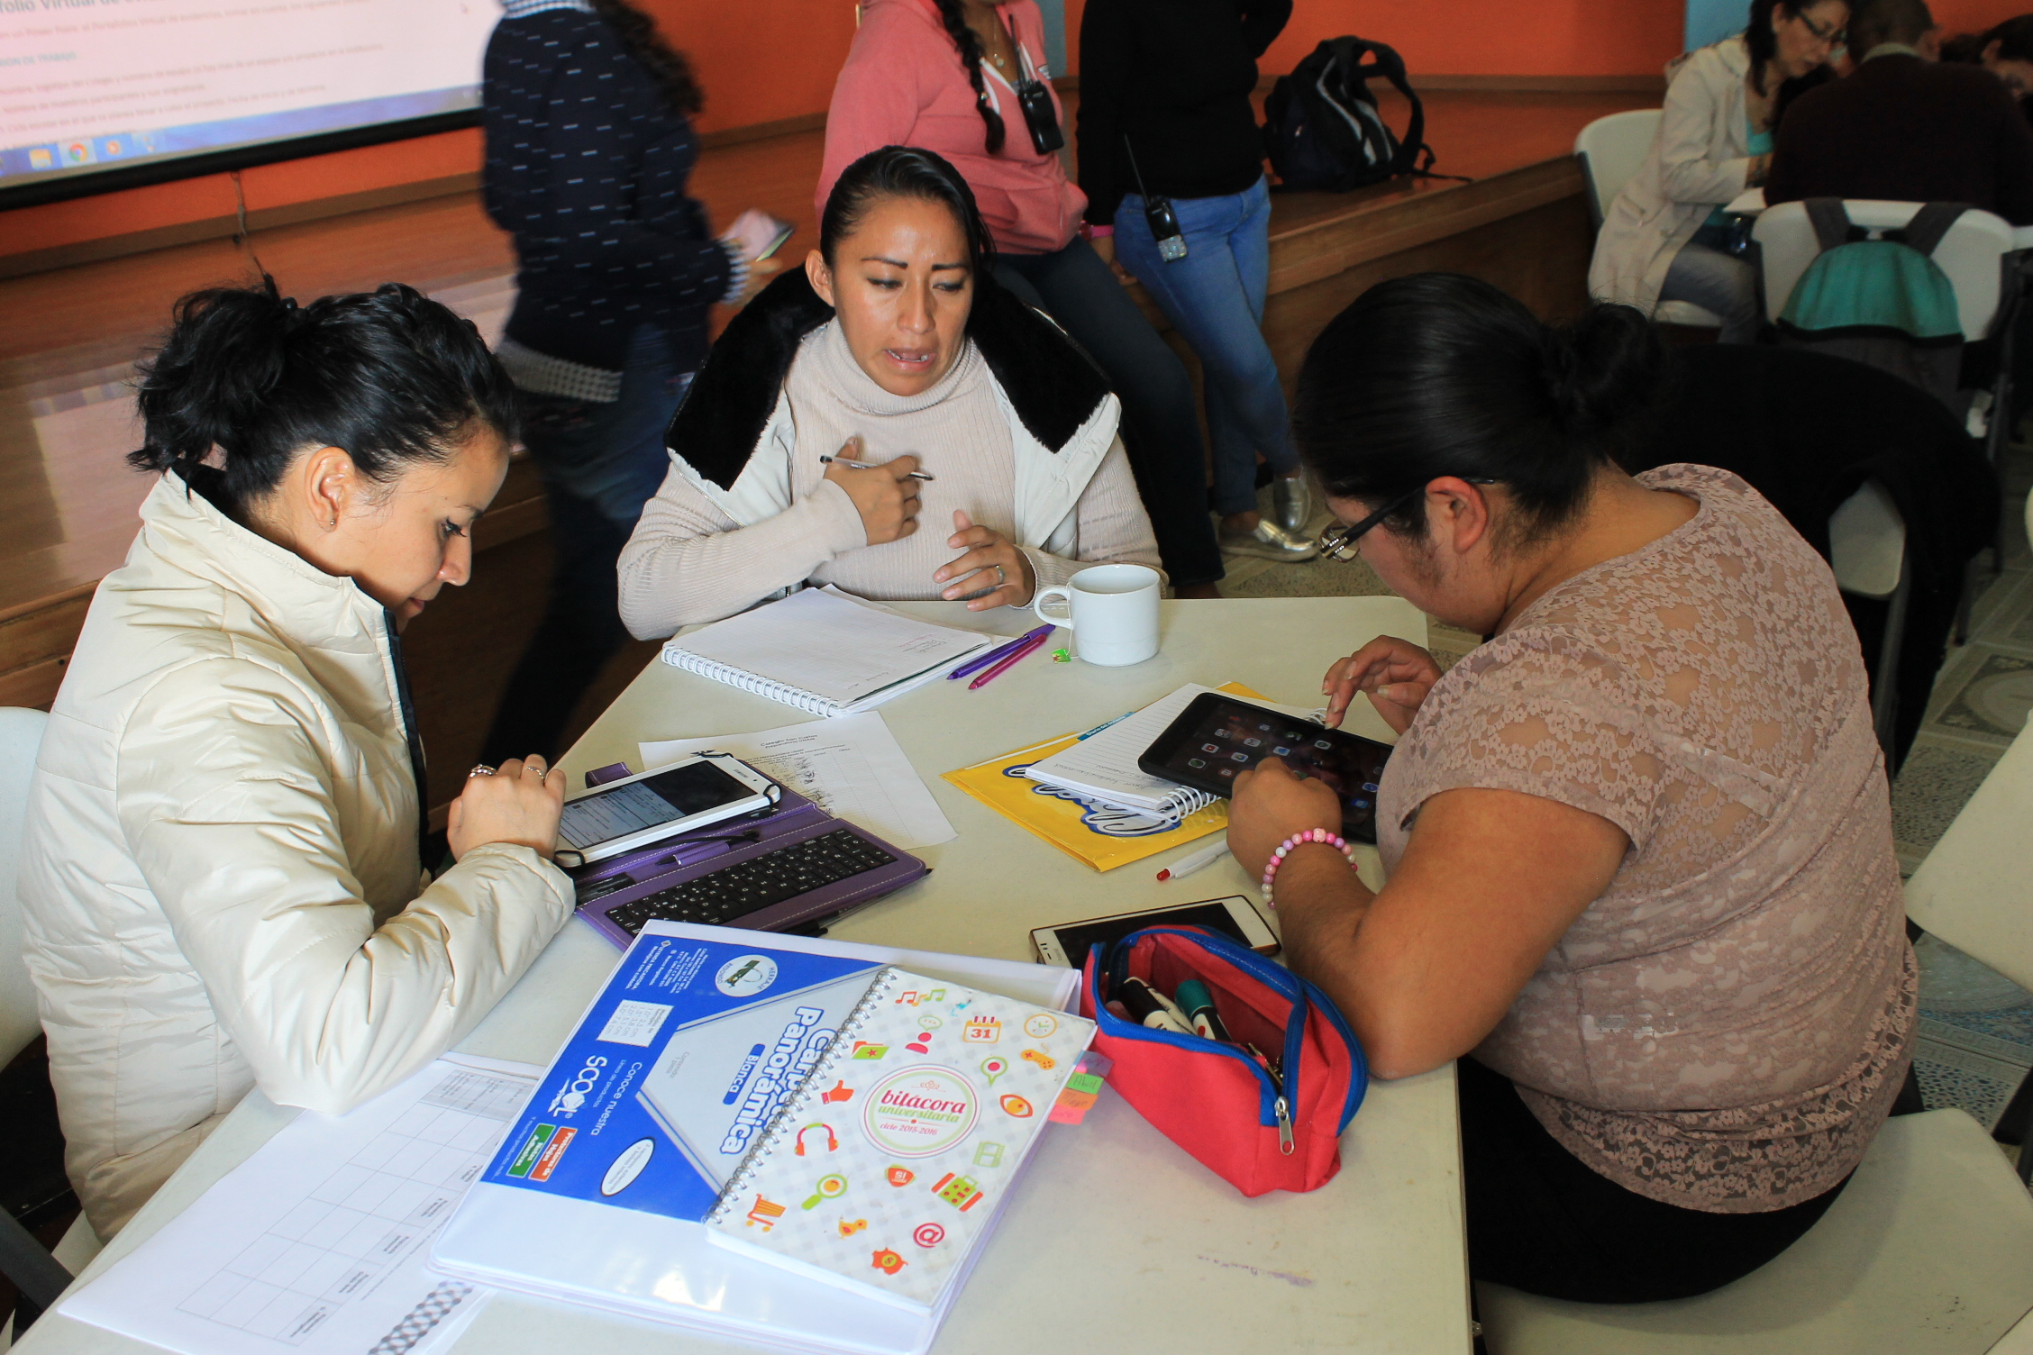
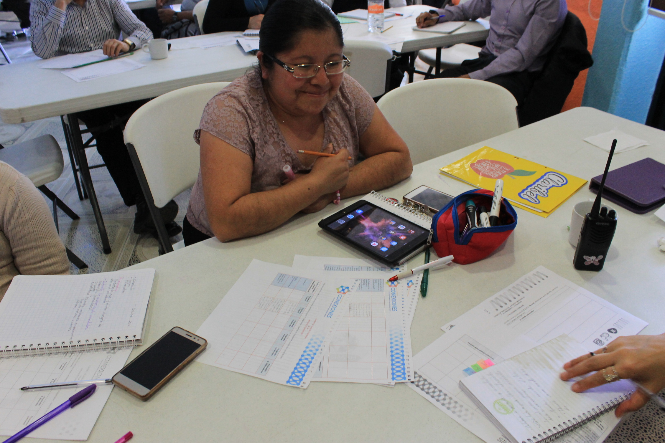
5.a. PRODUCTO 3. FOTOGRAFÍAS DE LA SESIÓN

Slide 10
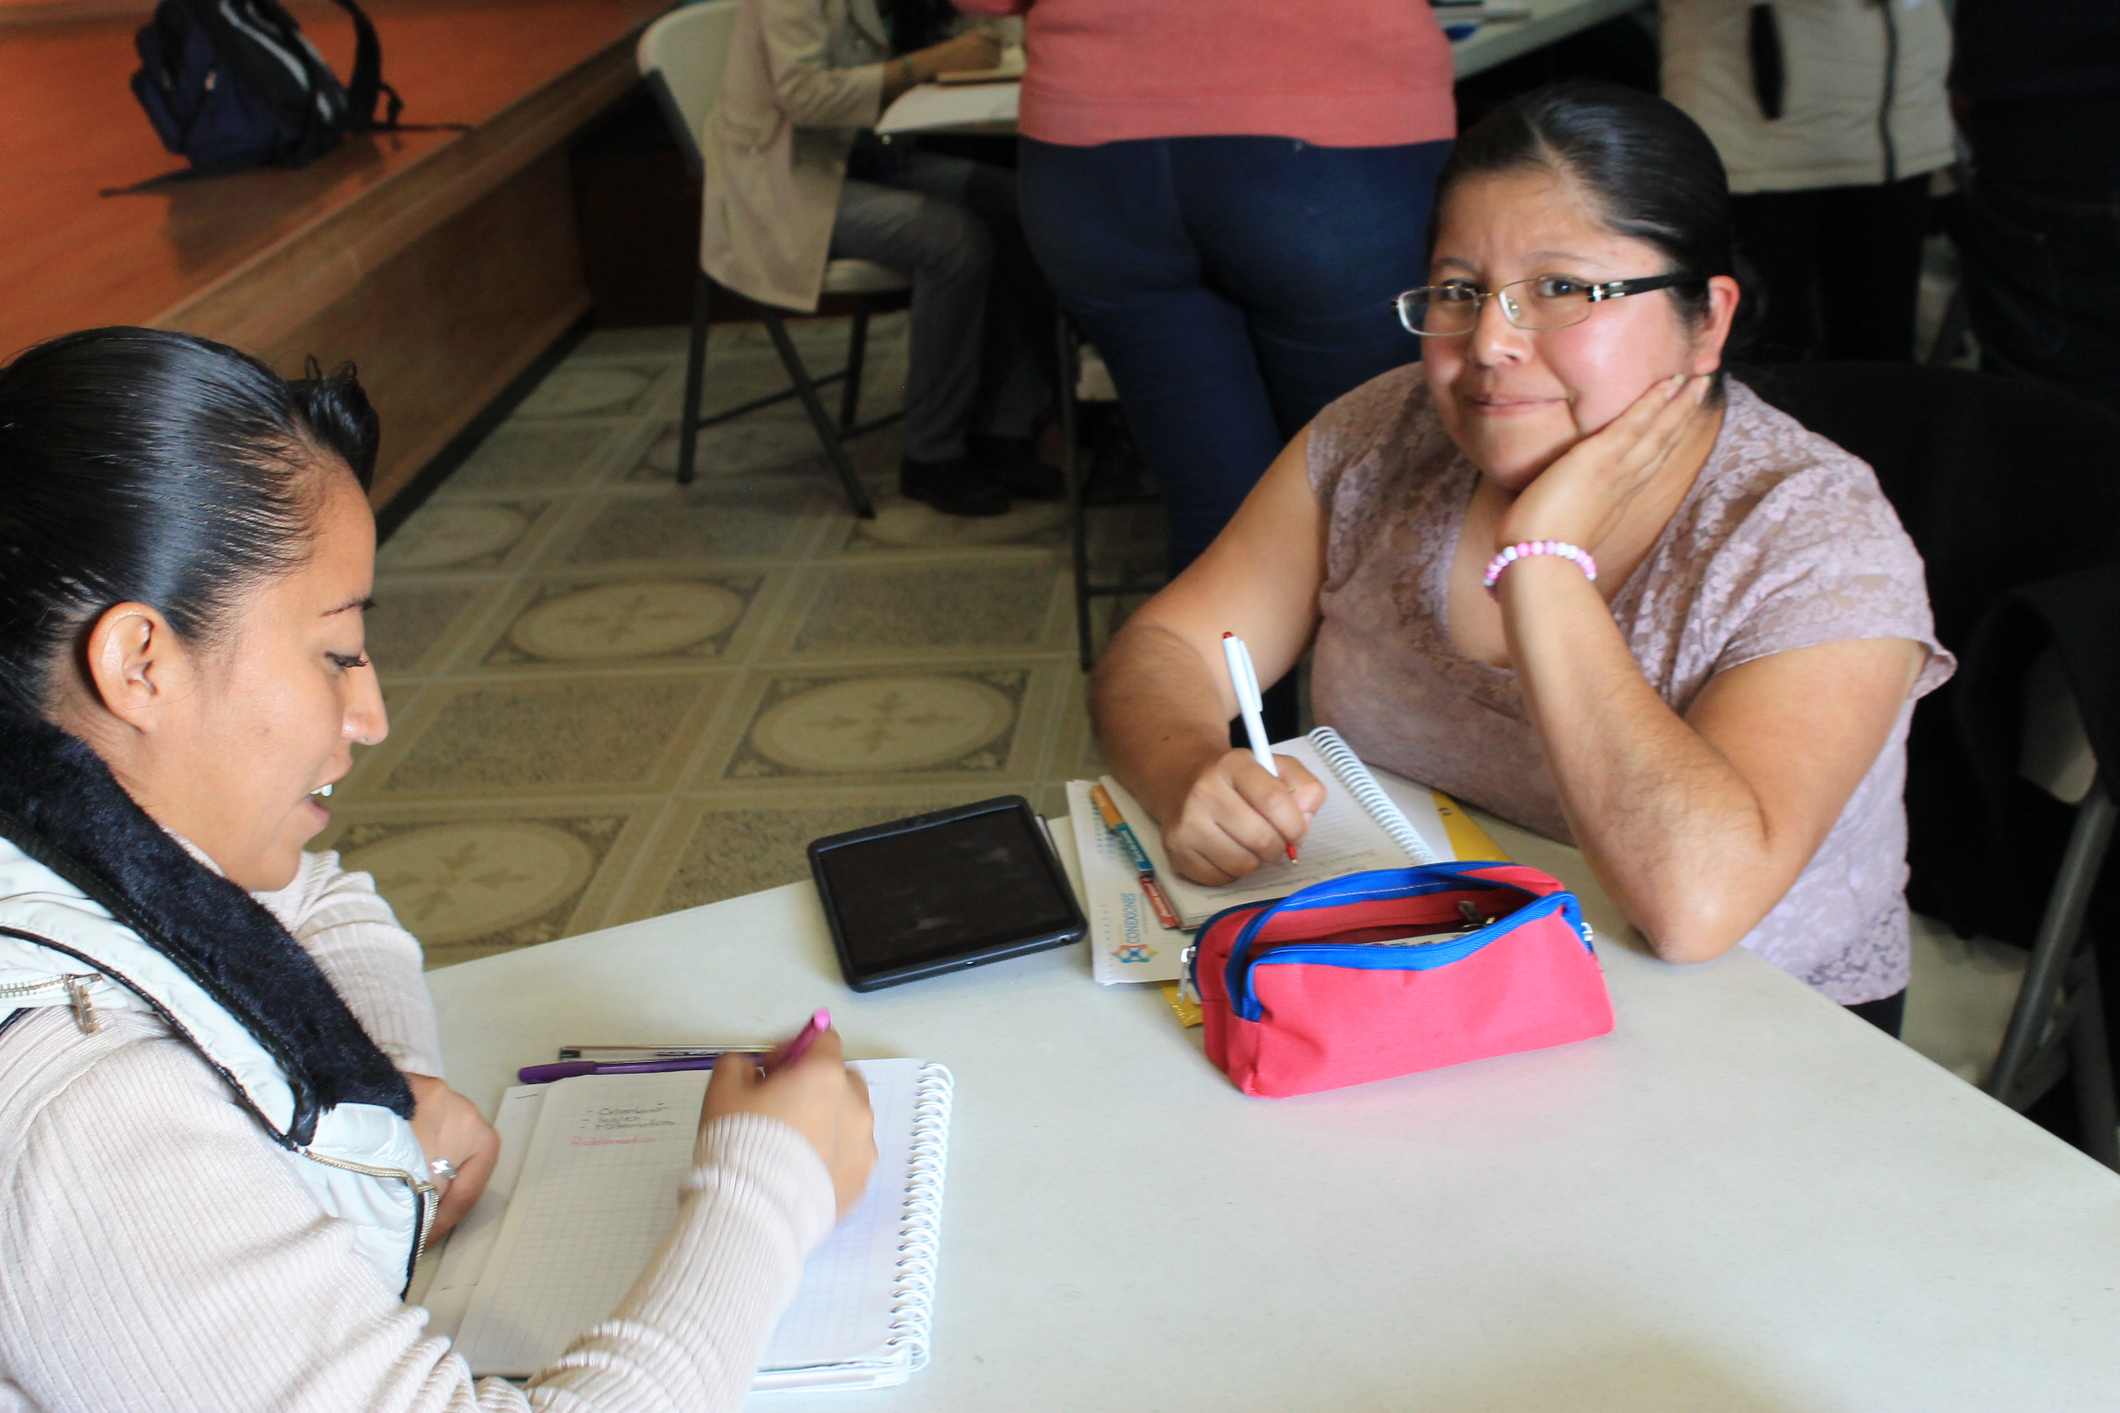
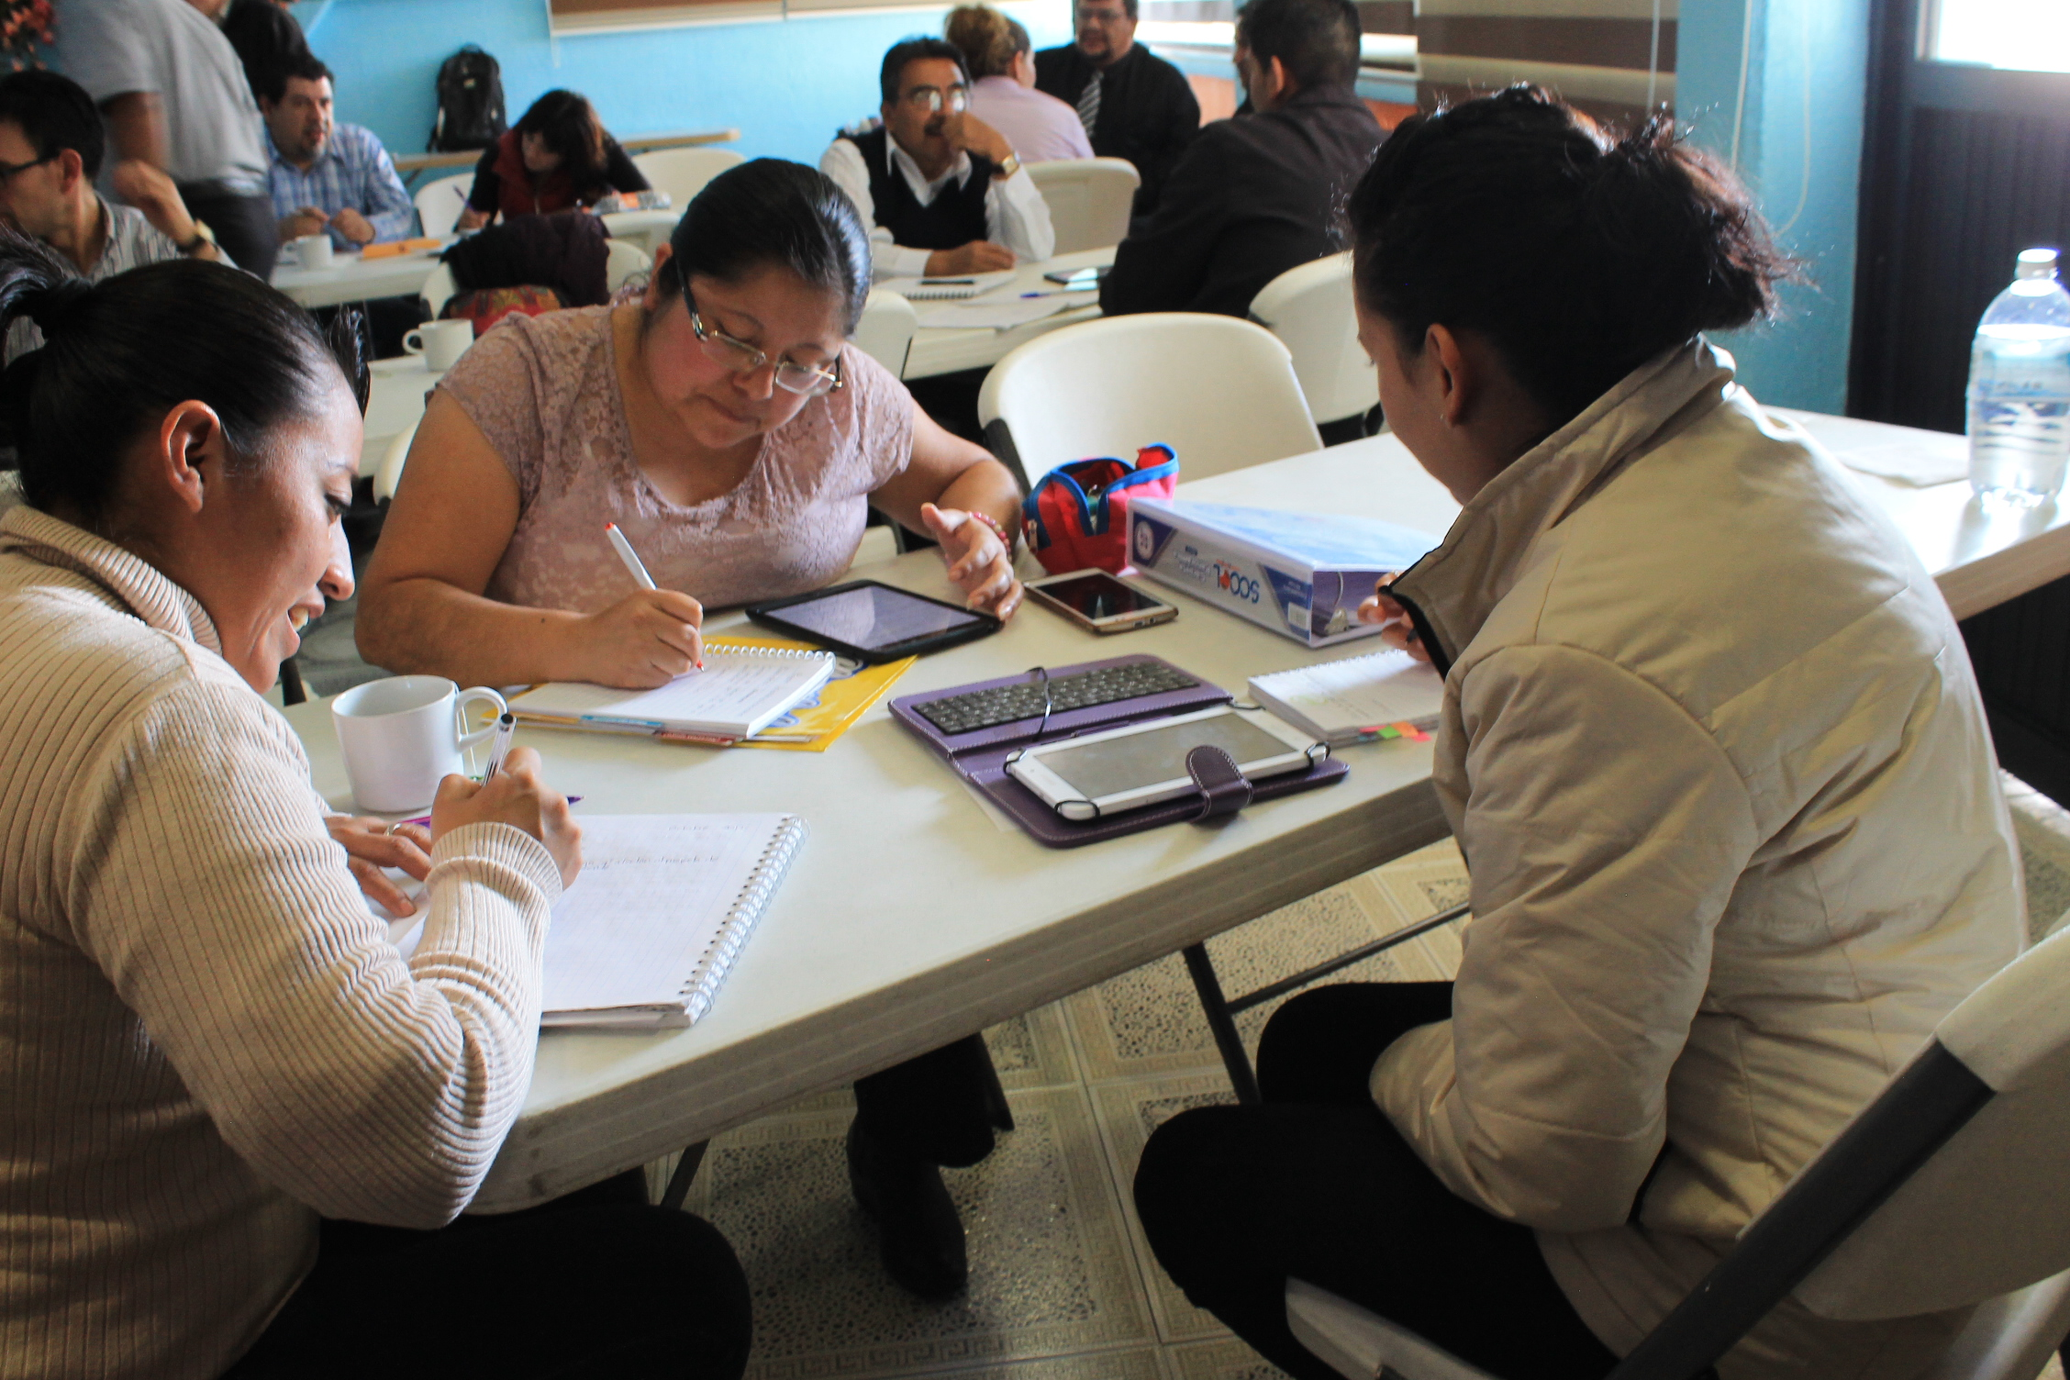

Slide 11
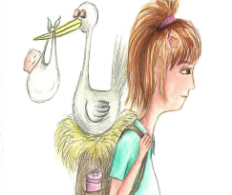





5.b. Producto 2. Organizador gráfico.
Conductas de riesgo que afecta el proyecto de vida en el adolescente.
Embarazo
Está considerado como de alto riesgo y además presenta una serie de consecuencias para la adolescente.
Sexualidad
aquella en la que el joven se desarrolla física y mentalmente, adquiriendo los caracteres sexuales secundarios.
Enfermedades de transmisión sexual
Afectan de forma desproporcionada a las mujeres y las adolescentes
Influencia del medio donde se desarrolla..
Lo envuelve en un entorno social negativo.
Economía.
La problemática de la economía y sus consecuencias para el hogar
Tecnología
Las personas afectadas por esta “adicción sin sustancia química”

Slide 12
5.c. Justificación.
Surge de la necesidad de ver las problemáticas por las que se enfrentan los jóvenes, en donde, se ve cortado su proyecto de vida, por tomar decisiones sin medir las consecuencias de realizar actividades de forma irresponsable y sin protección.

Slide 13
5.d. Apartado III. Objetivo general del proyecto.
Utilizar la multidisciplinariedad para que los alumnos diseñen el blog de información donde los estudiantes del Colegio San Carlos pueden expresar sus dudas y comentarios entre pares y con profesionales que laboran en la institución, sobre temas que les ayuden a establecer un proyecto de vida, especialmente que les sea significativo y útil para la toma de decisiones.

Slide 14
5.d. Apartado IV. 3. Objetivos o propósitos a alcanzar.
Conductas de riesgo que afectan el proyecto del adolescente
Inglés IV:
Potencializar la interculturalización ingles-español
Matemáticas V:
Cosientizar con base en estadisticas la población de adolescentes que cambian su proyecto de vida.
Orientación V:
Elaborar un block donde los estudiantes esten preparados en los temas proyecto de vida y toma de desiciones.

Slide 15
5.e. Apartado V.1 Preguntar y cuestionar
 | Disciplina 1. | Disciplina 2. | Disciplina 3.
1. Preguntar y cuestionar. Preguntas para dirigir la Investigación Interdisciplinaria. | ¿Cómo afectaría y qué beneficios tendrá una mala o buena toma de decisiones? | ¿Qué consecuencias tiene la mala toma de decisiones? ¿Qué consejo le darías? | ¿Cómo afecta la toma de decisiones en tu proceso de aprendizaje y en tu vida? ¿Cómo influyen las matemáticas para mejorar tus decisiones? ¿Qué importancia?

Slide 16
5.f. Apartado IV.1. Contenido/Temas del programa.
Disciplinas: | Disciplina 1. Matemáticas | Disciplina 2. Inglés | Disciplina 3. Orientación
1. Contenidos/Temas Involucrados del programa, que se consideran. | Funciones exponenciales Ecuaciones de primer grado | Uso de modales: Must, should, have to. | Proyecto de vida Toma de decisiones Resolución de problemas

Slide 17
5.f. Apartado IV.4. Evaluación. Productos/evidencias de aprendizaje.
Disciplinas: | Disciplina 1. Matemáticas | Disciplina 2. Inglés | Disciplina 3. Orientación
4. Evaluación. Productos /evidencias de aprendizaje para demostrar el avance del proceso y el logro del objetivo propuesto. | Estudios de caso. | Blog en Inglés (Información carteles, de desempeño) | Cuestionario Entrevistas Ensayo

Slide 18


5.g. Planeación general.
COLEGIO SAN CARLOS
PREPARATORIA UNAM
CLAVE 6890
CICLO ESCOLAR 2017 – 2018
PLANEACIÓN GENERAL
RESPONSABLES
NOMBRE DEL PROYECTO
OBJETIVO GENERAL
OBJETIVO POR ASIGNATURA
Unidad.
Tema.
Sesión.

Slide 19
Objetivo Específico de la Unidad.
No. de sesión | Contenido | Desarrollo | Tiempo | Recursos Didácticos | Fecha
1 |  | Inicio: Desarrollo: Cierre:
2 |  | Inicio: Desarrollo: Cierre:
3 |  | Inicio: Desarrollo: Cierre:
4 |  | Inicio: Desarrollo: Cierre:
5 |  | Inicio: Desarrollo: Cierre:

Slide 20
ACTIVIDADES DE APOYO
BIBLIOGRAFÍA BÁSICA
BIBLIOGRAFÍA COMPLEMENTARIA
CIBERGRAFÍA
EVALUACIÓN
Parcial | Aspecto | % | Total

Slide 21
Observaciones.

Slide 22
5.g. Apartado IV.5 Tipos y herramientas de evaluación
Disciplinas: | Disciplina 1. Matemáticas | Disciplina 2. Inglés | Disciplina 3. Orientación
5. Tipos y herramientas de evaluación. | Lista de cotejo | De observación (Rúbrica) Desempeño ( Portafolio, preguntas y ensayo) | Lista de cotejo (de observación)

Slide 23
5.h. Reflexión. Grupo interdisciplinario.
Avances | Tropiezos | Soluciones
Delimitación del tema Objetivo Justificación Estrategias Evaluaciones Actividades por materias Cronograma | Tiempo para organizar las actividades Conocer más sobre el proyecto multidisciplinario Exceso de material y actividades redundantes | Buscar espacios personales para reunirnos Utilizar tecnología para compartir información y reducir tiempos Preguntar y resolver dudas entre compañeros Dosificar información

Slide 24

REFLEXIÓN. REUNIÓN DE ZONA.
ZONA 4
El pasado miércoles 15 de marzo, se llevó a cabo la reunión de la zona 4 de las Instituciones del Sistema Incorporado de la UNAM, con la finalidad de realizar la “Tercera Reunión de Trabajo” en su primera parte.
El objetivo de dicha reunión fue: analizar procesos y avances en la construcción de propuestas de proyectos interdisciplinarios, con el fin de compartir experiencias y enriquecer los propios.
Después del trabajo en grupos, en el que cada maestro de las ISI representadas participó aportando la experiencia vivida en sus Colegios, se llegó a las siguientes:
C O N C L U S I O N E S
TROPIEZOS:
1.- El trabajo colaborativo se vio perjudicado por que los tiempos de los maestros no se ajustan y difícilmente coinciden, especialmente porque la mayoría de los profesores tienen más de un trabajo u horarios diferentes.

Slide 25
En ocasiones hubo que enfrentar poca disposición de los docentes pues muchos temen al trabajo colaborativo y cooperativo, y algunos otros presentan resistencia al cambio y manejo de las tic.
En algunas instituciones se presentaron cambios de profesores, lo cual hizo menos fluido y ágil el trabajo pues había la necesidad de integrar a los nuevos maestros a un trabajo ya empezado.
Algunos maestros consideraron que los textos y/o documentos que se han recibido para estudio y profundización son densos y en ocasiones poco claros.
El hecho de hacer revisiones de los documentos de manera individual y después heterogénea, llegó a percibirse como trabajo repetitivo, que hacía más lentos los procesos y la elaboración de los productos.
La mayoría de los maestros que forman parte del Sistema Incorporado, son profesionistas y no normalistas y esto deriva en que algunos no conocen los metodologías de la investigación mas que de manera práctica pues seguramente las aplican pero posiblemente no profundizan en ellas.
Algunos profesores consideraron que las experiencias que se compartieron estaban incompletas, poco claras y no tan aplicables al nivel de estudios en el que este proyecto se desarrolla.
Igualmente hubo quienes percibieron que las instrucciones que se dan para las diversas reuniones de trabajo, son complicadas y saturantes, lo que las hace poco claras e inclusive, complejas.

Slide 26
SOLUCIONES:
Los maestros con mayor conocimiento y práctica en la aplicación de las TIC, trabajaron de manera cooperativa y colaborativa con aquellos a quienes aun les cuesta trabajo su empleo, facilitándoles el desarrollo de sus proyectos.
Debido a la negativa de algunos maestros a participar de manera activa y propositiva en los proyectos, hubo la necesidad de convencer e involucrar a todos con la finalidad de lograr un verdadero trabajo interdisciplinario.
En alguna institución decidieron hacer más explícita y sencilla la información que manda DGIRE relativa al proyecto conexiones, con la creación de un blog, que permite a los docentes participar en el proyecto de manera activa y además, entender más y mejor lo que se va solicitando.
Se vio la necesidad de integrar a los profesores que ingresaron a las instituciones después de iniciado el proyecto.
Los maestros que tuvieron dificultades para entender alguna de las lecturas o documentos que fueron enviados, recibieron apoyo de sus compañeros, lo cual les permitió entender el material.
El trabajo en plenarias facilitó la comprensión y puesta en marcha del proyecto general y de los diferentes proyectos que cada ISI propuso.
La elaboración de rutas críticas o diagramas hizo más fluida y entendible la información.

Slide 27
LOGROS O AVANCES:
Los maestros se convencieron de las bondades que el trabajo en equipo da en el desarrollo del trabajo individual y de los equipos del proyecto.
Quienes no manejaban las tic tuvieron que empezar a hacerlo aunque fuera de manera sencilla y elemental, lo cual implica gran ganancia individual y colectiva.
Se logró el compromiso del trabajo en equipo al sentirse parte del proyecto.
Los maestros de la ISI en la cual se creó el blog para este proyecto, se han vuelto sumamente activos pues comparten su información a través de este medio.
Se acercó a los docentes al entendimiento de los textos a través del acompañamiento y del aprendizaje entre pares.
Ha sido un verdadero aprendizaje para los docentes pues han tenido que enfrentarse a la construcción de nuevos saberes de la misma forma que lo harán los alumnos.
Los docentes se han visto obligados a la autorreflexión, misma que les permite conocer mejor su proyecto y saber las fortalezas y debilidades que el mismo presenta para subrayarlas o mejorarlas.
Se ha tenido que llegar a acuerdos de cómo elaborar trabajos, contando todos con la absoluta libertad de modificar el proyecto inicial. Este no es un proyecto restrictivo.

Slide 28
Los maestros han tenido que mostrar apertura a temas ajenos a su especialidad, lo que no solamente enriquece el trabajo del equipo sino también, el conocimiento del maestro.
El problema detonante podrá ser resuelto aun cuando quienes hicieron el planteamiento y planeación no estén presentes.
Se han tenido que ir conociendo los programas del nuevo plan de estudios de manera profunda.
Todo lo anterior ha derivado en el autoconocimiento y reconocimiento de habilidades y destrezas que poseen y de las que carecen los docentes.
Se ha subrayado el hecho de que todas las materias tienen el mismo valor en el desarrollo y formación de los estudiantes.
Ha sido necesario tomar en cuenta la diversidad de estrategias pues pueden presentarse tantas, como integrantes hay en cada equipo.
Se ha llegado a la certeza de que si el maestro cree en la factibilidad y beneficios del proyecto se lo puede vender al alumno al alumno de tal manera que ambos se involucren verdaderamente en la realización del mismo.
Los docentes lograron organizarse detectando quién posee mayores y mejores habilidades para cada tema y así lograron trabajar en colaboración.

Slide 29
NOTAS FINALES:
El trabajo inicial de estos proyectos, ha permitido saber con qué recursos se cuenta para llevar a cabo el proyecto y la viabilidad del mismo, con cronograma de distribución de funciones y uso adecuado del tiempo, haciendo los ajustes pertinentes al cronograma elaborado en un inicio.
Es importante que cada proyecto se retome en las juntas iniciales del próximo curso escolar y pueda trabajarse en etapas claramente definidas.

Slide 30
5.i. Producto 4. Preguntas esenciales
El arte de hacer preguntas
Preguntas Analiticas
(cuestionar la estructura del pensamiento)
a)Cuestionar metas y propositos
b)Cuestionar laspreguntas
c) Cuestionar lainformacion los datos y la experiencia.
d)Cuestionar inferencias y conclusiones
e)Cuestionar conceptos
f) Cuestionar suposiciones
g) Cuestionar implicaciones y concecuencias
h) Cuestionar puntos de vista y perpesctivas
Preguntas Evaluativas
De resuesta definitiva
Formular preguntas en las disciplinas academicas
Formular preguntas
a) De procedimiento
b) De preferencia
c) De juicio
De razonamiento
a) Claridad
b) De presicion
c) Exactitud
d) De reelevancia
e) Profundidad
f) Extension
g) Logica
h) Imparcial
Evalucacion
a) Proposito del autor
b) Pregunta Clave
c) Informacion reelevante
d) Supuesto del autor
e) Inferencia
f) Punto de vista
g) Implicaciones
Cuestionar
Formular
a) Disciplina academica
b) Estado de las disciplinas
Formular preguntas
a)Disciplinas academicas
b) Discilplinas sociales
c) Artes

Slide 31
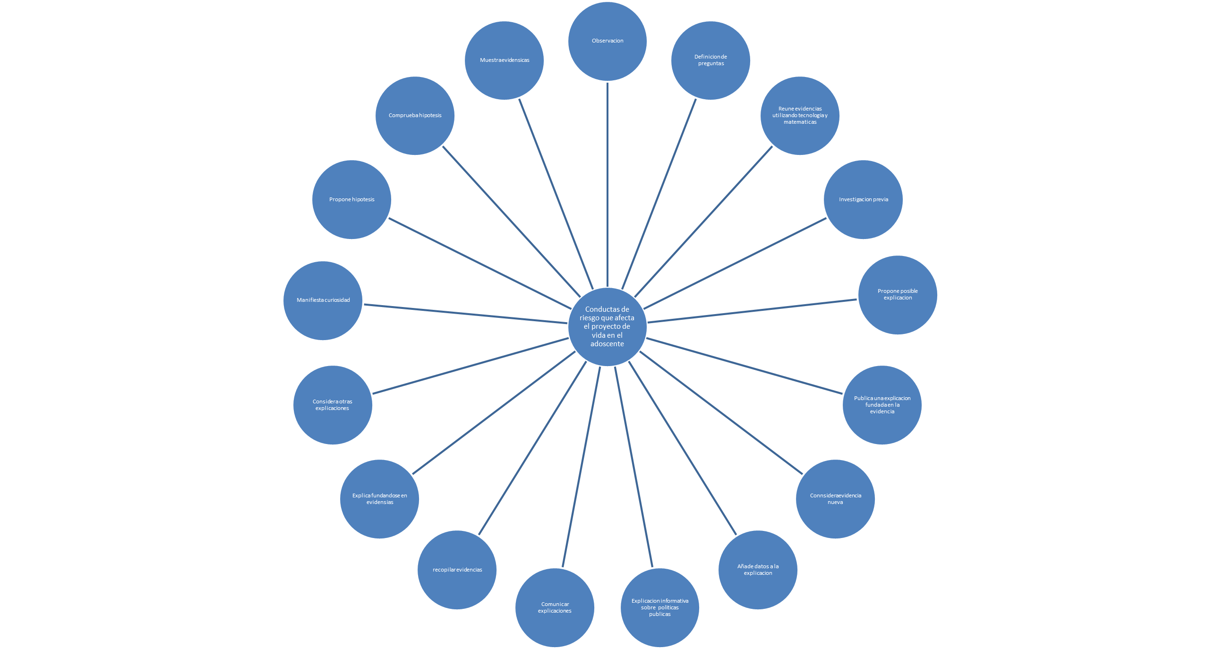
5.i.5. Proceso de indagación.

Slide 32
5.i.6. A.M.E. general
Planeación de Proyectos Interdisciplinarios
Documentación del proceso y portafolios de evidencias
¿A qué responde la necesidad de crear proyectos interdisciplinarios como medio de aprendizaje hoy en día?
Tomar una ruta diferente para la educación, a partir de buscar proyecto en los cuales se involucre todas las materias o asignaturas que le sean significativos e interesantes a los alumnos para poder desarrollarlos en conjunto con los docentes.
¿Cuáles podrían ser los elementos fundamentales para la estructuración y planeación de los proyectos interdisciplinarios?
- El compromiso del docente
- El compromiso de los educando cuando se involucran en los diversos proyectos interdisciplinarios
- Búsqueda de actividades que sean del interés de los alumnos,
¿Qué entiendo por “documentación”?
-Se entiende como documentación a todos los cuestionarios, encuestas y lecturas reunidas durante el proceso del proyecto.
¿Qué evidencias concretas de documentación estaría esperando, cuando trabajo de manera interdisciplinaria?
- Cuestionarios,
¿Cuál es la intención de documentar en un proyecto y quién lo debe hacer?
- Acompañar el proceso de trabajo individual-colaborativo.
- Calificar mi proceso como maestro
- Retroalimentación

Slide 33
¿Cuál es “el método” o “los pasos” para acercarme a la Interdisciplinariedad?
Conocer los programas, intercambiarlos, elaborar propuesta con base a la problemática, plantear, fijar horarios para llevar el programa, dividirlo en etapas para que los alumnos aborden las mismas, fijar parámetros de evaluación para conocer os avances del proyecto, difundir el proyecto, el proceso y las habilidades que fueron necesarias para implementar el proyecto.
Retroalimentación de la experiencia
Importancia de mostrarles nuevas fuentes de consulta, expertos, libros, internet.
El maestro es el primer investigador, entendiendo los factores que se dan, planteamiento de un pensamiento critico
El docente debe entender que el conocimiento no esta acabo, está en desarrollo
No solo hay una manera de transmitir el conocimiento ni de ser comprendido por lo alumnos.
El modo de accesar a esa información tiene mas rutas.
Preguntarme acerca de mi labor como docente, de mi materia el contenido.
Cuestionarme de donde surge mi propuesta, surge como medida para comprender mi realidad el aprender de los alumnos.
¿Qué características debe tener el nombre del proyecto interdisciplinario
- Deberá estar centrada en una problemática social
- Trabajo colaborativo
- Relación de dos o más materias o asignaturas
- Tomar en cuenta las necesidades sociales y culturales

Slide 34
Gestión de Proyectos interdisciplinarios
El desarrollo profesional y la formación docente
¿Qué factores debo tomar en cuenta para hacer un proyecto?
¿Cómo lo debo organizar?
- Identificar preguntas y conceptos
- Diseñar y conducir investigaciones
- Utilizar la tecnología más apropiada
- Formular y revisar las explicaciones y modelos
- Reconocer y analizar explicaciones
- Comunicar y defender un argumento
¿Cómo puedo identificar los puntos de interacción que permitan una indagación, desde situaciones complejas o la problematización?
- Identificar y plantear preguntas que puedan ser respondidas mediante la indagación
- Definir y analizar bien el problema a resolver
- Reunir información bibliográfica
- Formular explicaciones
- Plantear problemas de la vida cotidiana
- Diseñar y conducir trabajos de investigación
¿Qué implicaciones tiene, dentro del esquema de formación docente, el trabajo orientado hacia la interdisciplinariedad?
- Disposición del pensamiento.
- Flexibilidad de pensar.
- Despertar en el alumno la indagación.
- Trabajar construcción del pensamiento.
- El profesor es el primer indagador.
- Planeación interdisciplinaria.
¿Qué dimensiones debo tener en cuenta, para la construcción de proyectos interdisciplinarios?
- No quedarse en elementos temáticos curriculares.
- Encontrar vínculos relevantes para crear conexión.
- Debe haber una unidad.
- Dar a los alumnos proyectos de éxito.

Slide 35
¿En qué debo poner atención, para saber si es necesario hacer cambios en el trabajo diario que ya realizo?
- Se debe poner la mayor atención en los alumnos ya que ellos dan respuesta a todo con sus rasgos faciales es decir que si es les gusta los proyectos pondrán la mayor atención a su realización de otra manera estarán apáticos a la realización de dicho proyecto.
¿Cómo beneficia al aprendizaje el trabajo interdisciplinario?
- De una manera u otra el trabajo interdisciplinario genera en el alumno la expectativa de poder desarrollar mas su creatividad en el área donde se pueda desarrollar de una manera que le agrade y que se sienta cómodo.

Slide 36
5.i. Producto 7. E.I.P. Resumen
Nombre de los proyectos revisados:
a) Ciudad utópica hacia la distopia.
b) Combatiendo asertivamente violencia intrafamiliar, a través de medios de comunicación eficiente en la actividad.
c) Los diferentes ángulos de la guerra.
I. Contexto. Justifica las circunstancias o elementos de la realidad en los que se da el problema. Introducción y/o justificación del proyecto.
• Valorar y comprender un mundo globalizado para soluciones utópicas exigiendo conocimiento de diversas áreas. • Consecuencias que ocasiona el desapego familiar como violencia intrafamiliar, así como la falta de apoyo del gobierno. Por lo que es necesario coadyuvar escuelas y autoridades. Que los alumnos comprendan que los procesos históricos tienen múltiples dimensiones y que no es posible su comprensión profunda sin al menos considerarlas.

Slide 37
II. Intención. Sólo una de las propuestas da nombre al proyecto. Redactar como pregunta o premisa problematizadora.
Dar explicación ¿Por qué algo es cómo es? Determinar las razones que generan el problema o la situación. | Resolver un problema Explicar de manera detallada cómo se puede abordar y/o solucionar el problema. | Hacer más eficiente o mejorar algo ¿De qué manera se pueden optimizar los procesos para alcanzar el objetivo propuesto? | Inventar, innovar, diseñar o crear algo nuevo ¿Cómo podría ser diferente? ¿Qué nuevo producto o propuesta puedo hacer?
¿En qué medida el que tiene ideas controla el mundo? | ¿Los beneficios o avances de la guerra, la justifican? | Dar a los alumnos los elementos necesarios y conceptos clave para poder entender perfectamente las indicaciones y poder llevar los procesos con más eficacia. | Obra de teatro

Slide 38
III. Objetivo general del proyecto. Tomar en cuenta todas las asignaturas involucradas.
• Integración conceptos y métodos de diferentes disciplinas para comprender. • Estimular el refinamiento, extensión y transferencia del aprendizaje académico en un proyecto interdisciplinario de impacto y trascendencia para la comunidad. • Los alumnos explorarán la adaptación, el ingenio y el progreso.

Slide 39
IV. Disciplinas involucradas en el trabajo interdisciplinario.
Disciplinas: | Disciplina 1 | Disciplina 2 | Disciplina 3
 | Informática | Psicología | Literatura
1. Contenidos/Temas Involucrados del programa, que se consideran. | • Investigación en forma digital. • Bocetaje de logotipo y presentyación del logotipo. | • Personalidad. • Conducta • Violencia • Mot. | • Análisis de textos • Justificar opinions e ideas, explicaciones y terminología.
2. Conceptos clave, Trascendentales. Conceptos básicos que surgen del proyecto, permiten la comprensión del mismo y pueden ser transferibles a otros ámbitos. Se consideran parte de un Glosario. | • Indagar • Proponer • Conducir • Proponer • Comparar • Contrastar • Construir • Observar | • Bienestar • Desigualdad • Violencia • Conflicto social • Educación | • Manifiesto futurista • Exploración humana de los movimientos de vanguardia • Cambio de perspectiva de una persona o comunidad cuando atraviesa una guerra.

Slide 40
3. Objetivos o propósitos a alcanzar. | • Integración de conceptos • Relación con el mundo que se enfrentan | • Erradicar la violencia escolar y el desapego familiar. | • Justificar ideas y opiniones.
4. Evaluación. Productos /evidencias de aprendizaje para demostrar el avance del proceso y el logro del objetivo propuesto. | • Cumpliendo don el tiempo en forma con lo planeado y acorde. | • Entrevista • Análisis | • Video
5. Tipos y herramientas de evaluación. | Estadísticas | Entrevistas | Rubrica

Slide 41
V. Esquema del proceso de construcción del proyecto por disciplinas.

Slide 43
VI. Tiempos que se dedicarán al proyecto cada semana.
1.¿Cuántas horas se trabajarán de manera disciplinaria? | 2. ¿Cuántas horas se trabajarán de manera interdisciplinaria?
1. 10 Horas. 2. 4 Horas. 3. 4 Horas. | 6 hrs

Slide 44
VII. Presentación del proyecto

Slide 45
VIII. Evaluación del Proyecto.

Slide 46
5.i. Producto 8. E.I.P. Elaboración del proyecto.
Estructura Inicial de Planeación
Elaboración del Proyecto
Nombre del proyecto. Conductas de riesgo que afectan el proyecto de vida en el adolescente.
Nombre de los profesores participantes y asignaturas.
Claribel Guzmán Guzmán (Inglés)
Aida Dioscinancy Ruíz (Matemáticas)
Laura Torres Laguna (Orientación)
Contexto. Justifica las circunstancias o elementos de la realidad en los que se da el problema.
Introducción y/o justificación del proyecto.
Surge de la necesidad de ver las problemáticas por las que se enfrentan los jóvenes, en donde, se ve cortado su proyecto de vida, por tomar decisiones sin medir las consecuencias de realizar actividades de forma irresponsable y sin protección.

Slide 47
II. Intención. Sólo una de las propuestas da nombre al proyecto. Redactar como pregunta o premisa problematizadora.
Dar explicación ¿Por qué algo es cómo es? Determinar las razones que generan el problema o la situación. | Resolver un problema Explicar de manera detallada cómo se puede abordar y/o solucionar el problema. | Hacer más eficiente o mejorar algo ¿De qué manera se pueden optimizar los procesos para alcanzar el objetivo propuesto? | Inventar, innovar, diseñar o crear algo nuevo ¿Cómo podría ser diferente? ¿Qué nuevo producto o propuesta puedo hacer?
Mala información No considerar las consecuencias de sus actos Creer que no les pasa a todos | Mostrar estadísticas que demuestren que a gran parte de sus pares les suceden eventos a consecuencia de las decisiones tomadas. Informar a los adolescentes, métodos, estrategias, páginas de ayuda y apoyos en medios electrónicos, así como en diversos idiomas que les permitan interesarles. | Con trabajo colaborativo Tomando en cuenta sus intereses Actualizando los contenidos e investigaciones para estar actualizados. | Trabajar con artistas anglosajones en donde se deba trabajar sus traducciones. Interactuando con especialistas pares y comunidad educativa manteniendo, respaldando la información.

Slide 48
III. Objetivo general del proyecto. Tomar en cuenta todas las asignaturas involucradas.
Utilizar la multidisciplinariedad para que los alumnos diseñen el blog de información donde los estudiantes del Colegio San Carlos pueden expresar sus dudas y comentarios entre pares y con profesionales que laboran en la institución, sobre temas que les ayuden a establecer un proyecto de vida, especialmente que les sea significativo y útil para la toma de decisiones.
IV. Disciplinas involucradas en el trabajo interdisciplinario.
Disciplinas: | Disciplina 1. Matemáticas | Disciplina 2. Inglés | Disciplina 3. Orientación
1. Contenidos/Temas Involucrados del programa, que se consideran. | Funciones exponenciales Ecuaciones de primer grado | Uso de modales: Must, should, have to. | Proyecto de vida Toma de decisiones Resolución de problemas
2. Conceptos clave, Trascendentales. Conceptos básicos que surgen del proyecto, permiten la comprensión del mismo y pueden ser transferibles a otros ámbitos. Se consideran parte de un Glosario. | Interpretar Analizar Explicar Condiciones geométricas | Obligación Responsabilidad Necesidad | Problema Causas Consecuencias Planes Metas Objetivos Desarrollo Decisiones Obstáculos Soluciones Herramientas

Slide 49
Objetivos o propósitos a alcanzar. | Que el alumno resuelva problemas de su entorno. | Que los alumnos puedan expresar: necesidad, obligación y responsabilidad usando las estructuras adecuadas. | Que los alumnos analicen las causas y consecuencias en la toma de decisiones.
4. Evaluación. Productos /evidencias de aprendizaje para demostrar el avance del proceso y el logro del objetivo propuesto. | Estudios de caso. | Blog en Inglés (Información carteles, de desempeño) | Cuestionario Entrevistas Ensayo
5. Tipos y herramientas de evaluación. | Lista de cotejo | De observación (Rúbrica) Desempeño ( Portafolio, preguntas y ensayo) | Lista de cotejo (de observación)

Slide 50
V. Esquema del proceso de construcción del proyecto por disciplinas.
 | Disciplina 1. | Disciplina 2. | Disciplina 3.
1. Preguntar y cuestionar. Preguntas para dirigir la Investigación Interdisciplinaria. | ¿Cómo afectaría y qué beneficios tendrá una mala o buena toma de decisiones? | ¿Qué consecuencias tiene la mala toma de decisiones? ¿Qué consejo le darías? | ¿Cómo afecta la toma de decisiones en tu proceso de aprendizaje y en tu vida? ¿Cómo influyen las matemáticas para mejorar tus decisiones? ¿Qué importancia?
2. Despertar el interés (detonar) Estrategias para involucrar a los estudiantes con la problemática planteada, en el salón de clase | Platicar con los estudiantes sobre sus metas, objetivos, miedos y problemáticas a las que se enfrentan para lograr su proyecto de vida. Mostrar videos sacados de internet sobre los casos relacionados con el proyecto.
3. Recopilar información a través de la investigación. Propuestas a investigar y sus fuentes. | Praxis de la información. Recopilación de información con alumnos. | Artículos de internet. Intermediate grammar in use. | Entrevista con adolescentes de nivel bachillerato en los colegios: San Carlos, UVM y Americano.
4. Organizar la información. Implica: clasificación de datos obtenidos, análisis de los datos obtenidos, registro de la información. Conclusiones por disciplina, conclusiones conjuntas. | Recopilación de datos. | Registro de información en el blog. | Clasificación y análisis de datos.
5. Llegar a conclusiones parciales (por disciplina). Preguntas útiles para el proyecto, de tal forma que lo aclaren, describan o descifren (para la reflexión colaborativa de los estudiantes) ¿Cómo se lograrán? | ¿Cuál sería tu aportación como alumno, profesor o padre de familia en la toma de decisiones? | ¿Qué consejos se les puede dar a los adolescentes desde la obligación, responsabilidad y necesidad? | ¿Se encontraron más problemas en la adolescencia que dificultan a los jóvenes cumplir con su proyecto de vida? ¿Cómo cambió la forma en que tomas tus decisiones?

Slide 51
6. Conectar. ¿De qué manera las conclusiones de cada disciplina se vincularán, para dar respuesta a la pregunta disparadora del proyecto? ¿Cuál será la estrategia o actividad que se utilizará para lograr que haya conciencia de ello? | A partir de las estadísticas y análisis de información para crear un blog para consultar con expertos sus dudas.
7. Evaluar la información generada. ¿Qué otras investigaciones o asignaturas se pueden proponer para complementar el proyecto? | Psicología Educación para la salud Informática
VI. Tiempos que se dedicarán al proyecto cada semana.
¿Cuántas horas se trabajarán de manera disciplinaria ? | 2. ¿Cuántas horas se trabajarán de manera interdisciplinaria?
Matemáticas 10 Horas. Orientación 5 Horas. Inglés 5 Horas. | 10 Horas

Slide 52
VII. Presentación del proyecto
¿Qué se presentará? 2. ¿Cuándo? 3. ¿Cómo? 4. ¿Dónde? 5. ¿Con qué? 6. ¿A quién, por qué y para qué?
Información por medio de un blog. Interactuando en un blog. En una página web. Adolescentes, porque son temas de interés, para que interactúen con especialistas, pares y profesores.
VIII. Evaluación del Proyecto
1. ¿Qué aspectos se evaluarán? | 2. ¿Cuáles son los criterios que se utilizarán para evaluar cada aspecto? | 3. Herramientas e instrumentos de evaluación que se utilizarán.
Número de visitas # de preguntas que se responden o casos que se atienden. | Estadísticas | Rúbricas Listas de cotejo

Slide 53
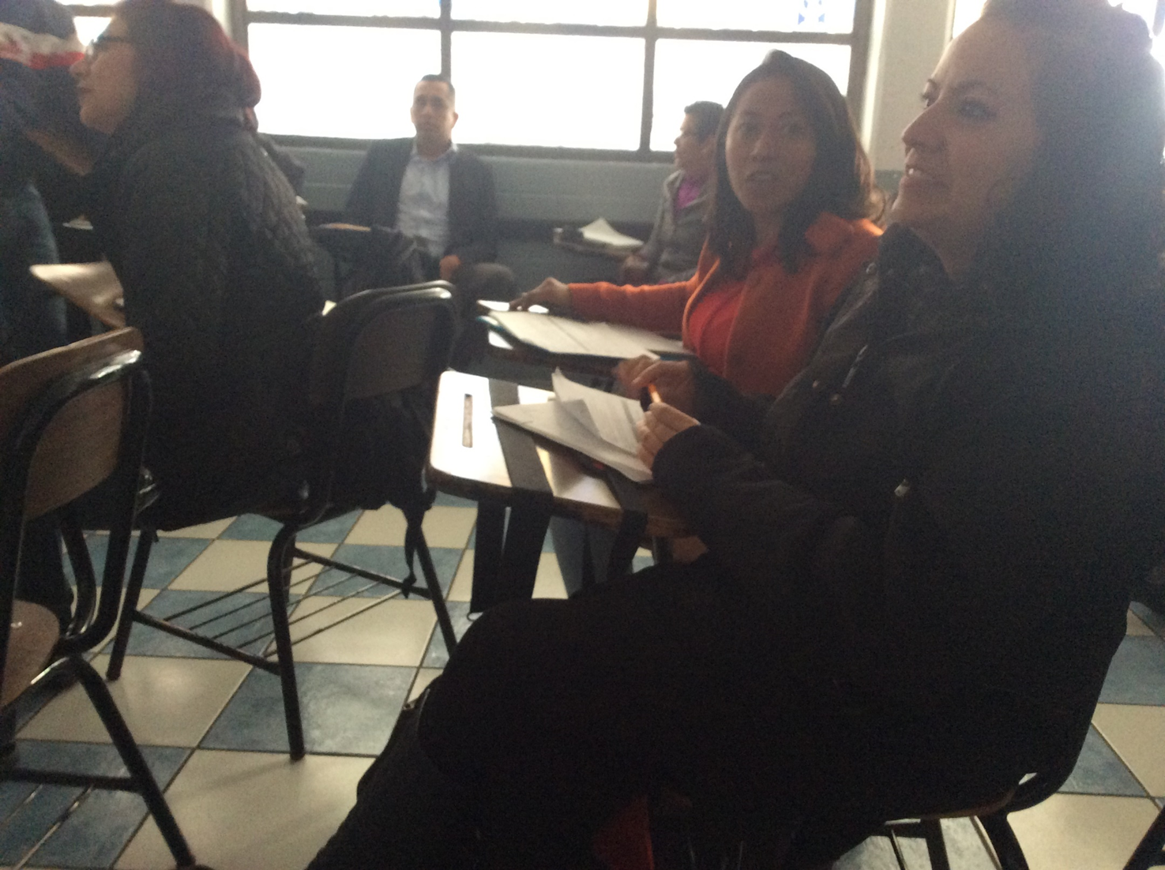
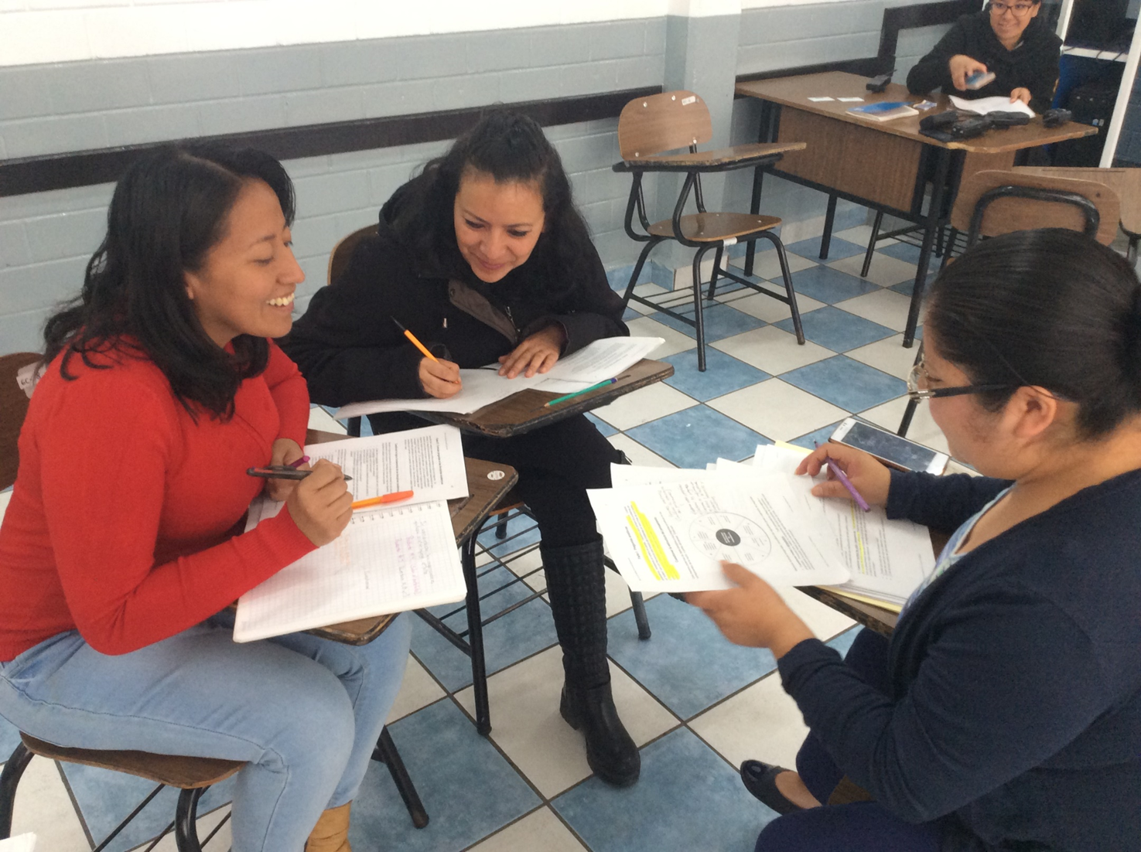
5.i. Producto 9. Fotografías de la 2ª. R.T.

Slide 54
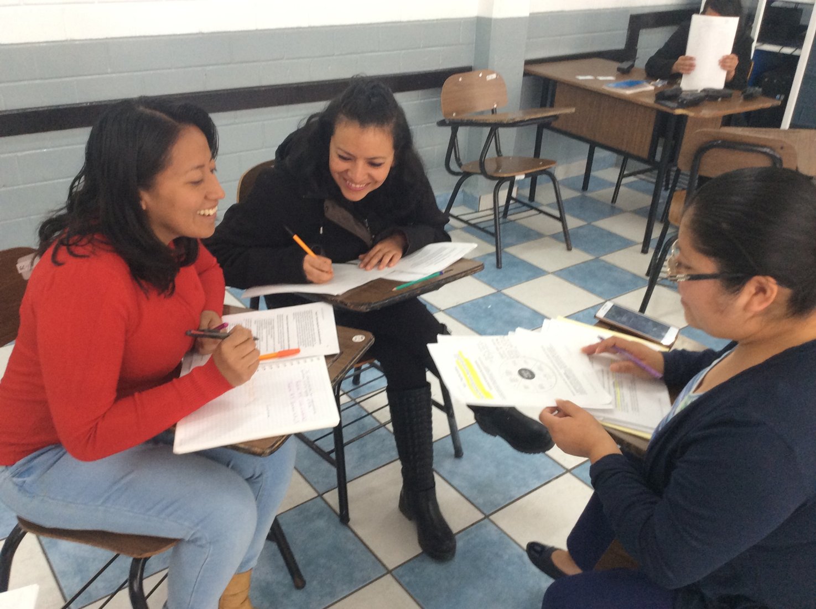
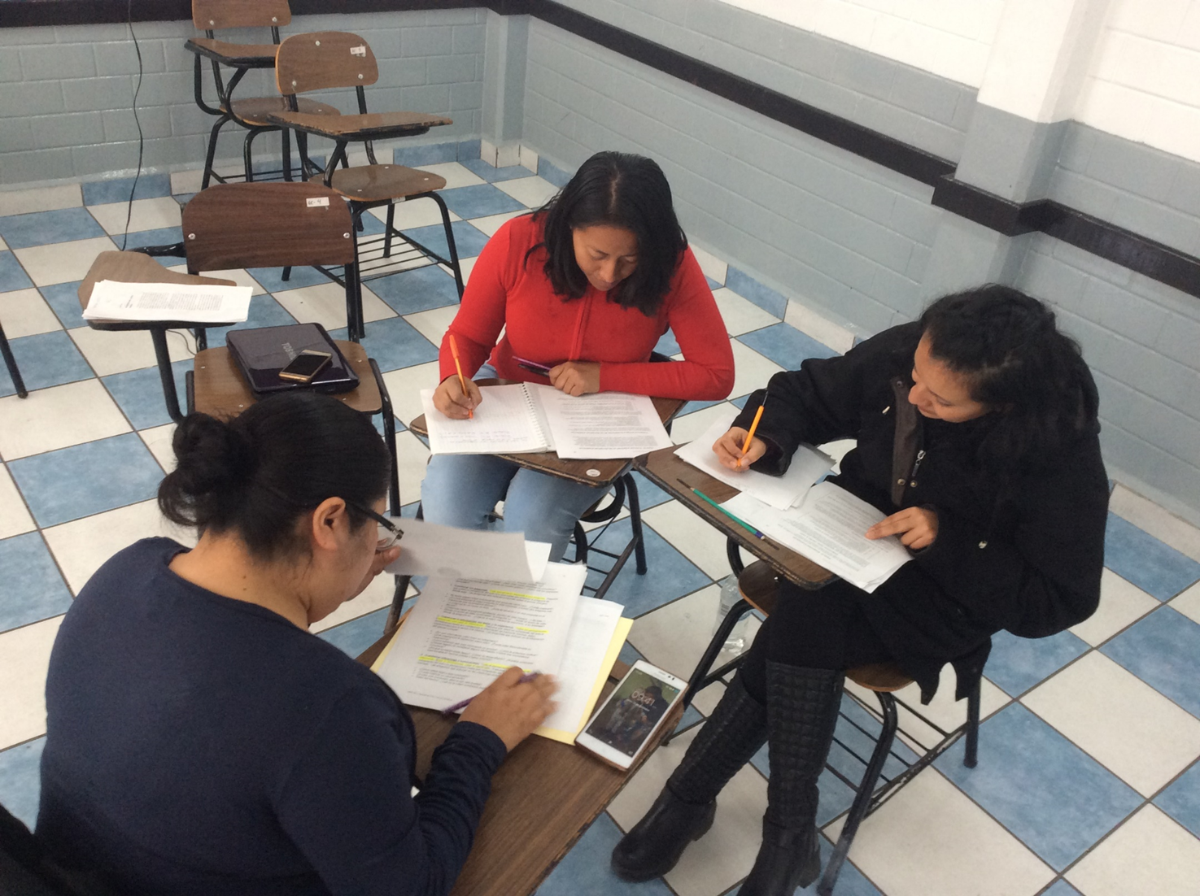

Slide 55
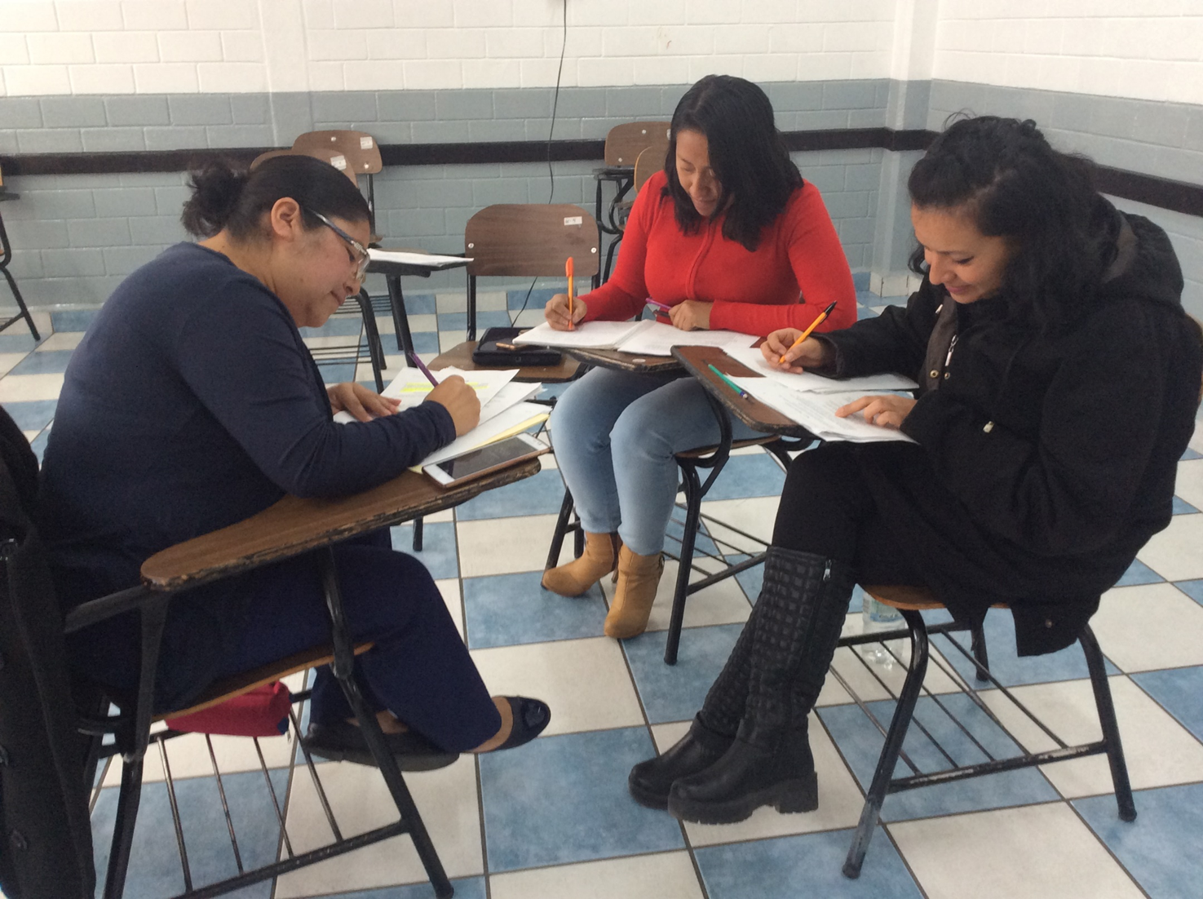
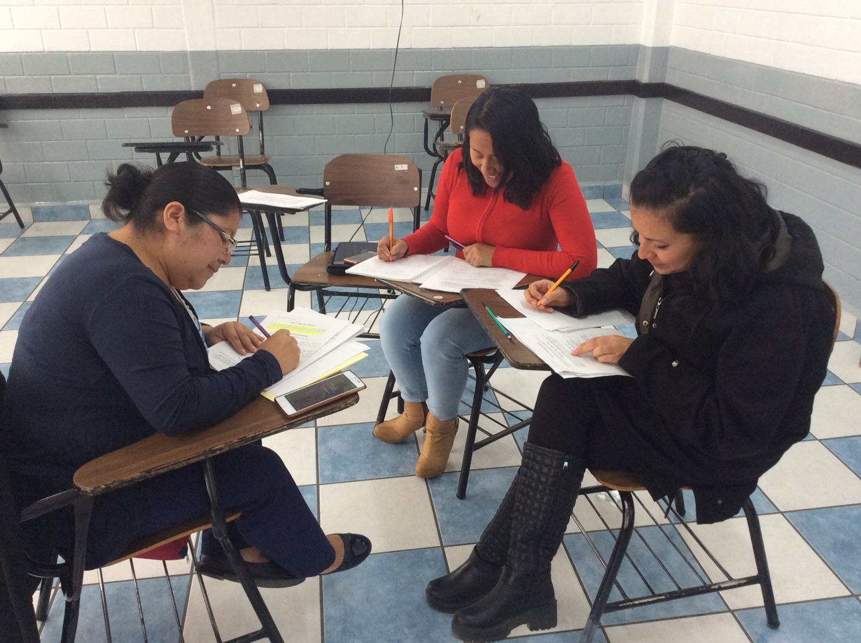

Slide 56
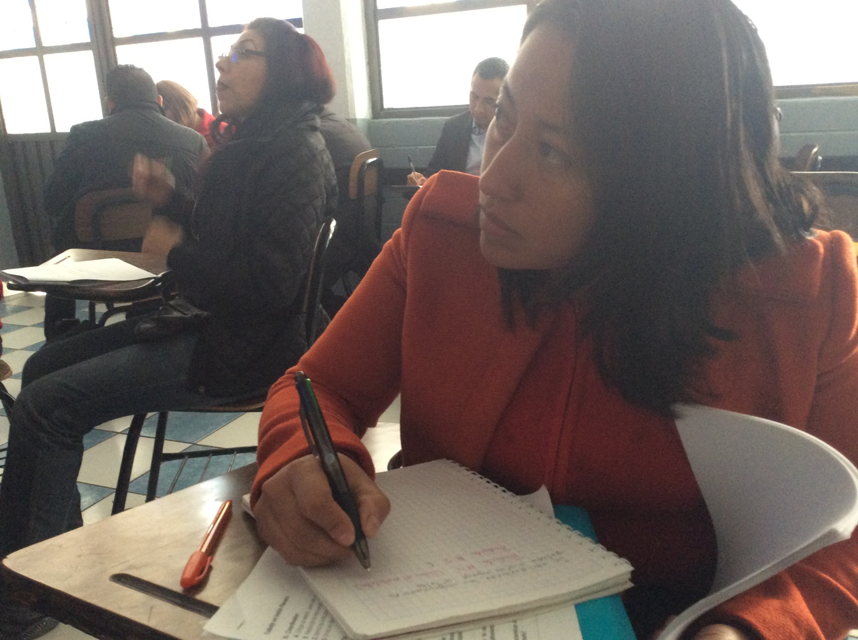
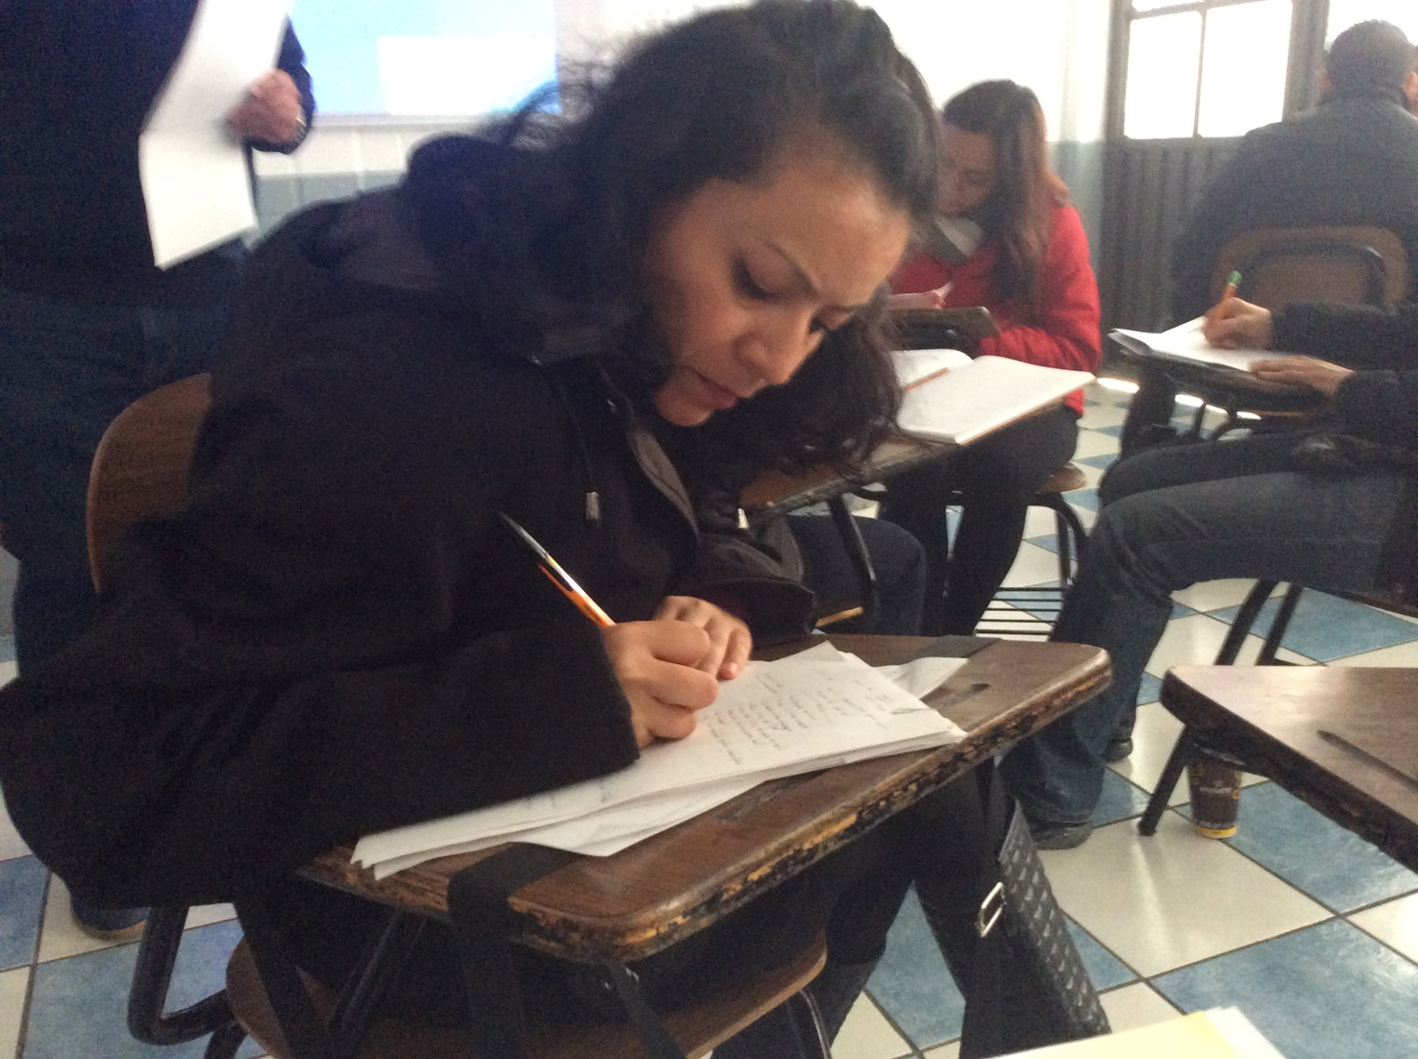

Slide 57
5.i. Producto 10. Evaluación, tipos, herramientas y de aprendizaje.
EVALUACION
SUMATIVA
¿Qué es?
Es una evaluación recolecta información acerca de los resultados de los alumnos al final de la etapa.
Características:
+Se obtiene un juicio global
+Se promueve al siguiente nivel
+Recolecta información
+Permite llegar a un resultado final
Implementar (Profesor)
Se implementa al concluir un periodo de corte para obtener un juicio como producto de las evidencias recolectadas durante un proceso de aprendizaje.
Técnicas e instrumentos:
Listas de cotejo
Escalas de rango
Rubricas
Momento:
Final de la etapa o proceso
Para que diferentes usos se utiliza:
Hacer un recuento de las competencias alcanzadas por los estudiantes durante el nivel.

Slide 58
Sistema regulador con finalidad pedagógica realizado para regular el proceso de enseñanza-aprendizaje . Ajustando y adaptando condiciones pedagógicas.
Supervisar el proceso de aprendizaje al ser una actividad continua de restauraciones, producto de las acciones de los alumnos con una propuesta pedagógica en servicio del aprendizaje de los alumnos
No importa tanto valorar los resultados si no comprender el proceso. Supervisando e identificando obstáculos y enfatizando y valorando logros y aciertos.
Conoce:
Características
Profundidad
Complejidad
“Errores”
Consolidar el aprendizaje en el proceso de la construcción de representaciones logradas por los alumnos
¿Para que diferentes fines se utiliza?
¿Qué es?
Características
Profesor: Como un agente evaluador que regula el proceso de E-A.
Heterorregulación
Alumno: Regula el aprendizaje.
Autorregulación
Coevaluación
Representaciones:
Tareas
Procedimientos
EVALUACIÓN FORMATIVA
Técnicas e instrumentos de evaluación
¿Quien la puede llevar a cabo?
Técnicas de evaluación informal:
Observación
Entrevista
Diálogos
¿En que momentos se utiliza?
Equilibrio: En la intuición e instrumentación integrado en el acto de enseñanza.
Evaluación mutua.
Inicio:
De forma integrada con el proceso instruccional. Inmediata debido a los intercambios comunicativo.
Observa
Interpreta
Da seguimiento
Durante
Futura:
De forma proactiva.
Son adaptaciones de lo que sigue con nuevas actividades para ampliar lo aprendido.
Durante:
De forma retroactiva por ser una actividad de refuerzo, logra solventar dificultades.
-Repetir ejercicios elaborados
-Repetir el proceso simplificado
Tareas de regulación
Tipologías de dificultades
Entrevistas para identificar dificultades
Negociar formas de regulación

Slide 60
5.i. Producto 11. Evaluación. Formatos. Prerrequisitos.
NOMBRE DEL PROYECTO
OBJETIVO
INTEGRANTES DE EQUIPO
ASIGNATURA
INICIO |  |  | DESARROLLO |  | CIERRE
TIEMPO | TIEMPO |  |  |  | TIEMPO

Slide 61

GRUPO EDUCATIVO INSTITUTO SAN CARLOS.
Preparatoria UNAM
CLAVE 6890
Nombre del proyecto: |  | Ciclo escolar: | 2018-2019
Nombre del profesor | Laura Torres Laguna | Materias:
Horas:
Objetivos Generales:
Tema | Objetivos específicos | Estrategia de enseñanza | Actividades | Recursos o materiales | Materia | Fecha.

Slide 62
GRUPO EDUCATIVO INSTITUTO SAN CARLOS.
Preparatoria UNAM
CLAVE 6890
Nombre del proyecto: |  | Ciclo escolar: | 2018-2019
Nombre del profesor | Claribel Guzmán Guzmán | Materias:
Horas:
Objetivos Generales:
TEMA | OBJETIVOS | ACTIVIDADES | MATERIALES | TIEMPO.

Slide 63

5.i. Producto 12. Evaluación. Formato. Grupo Heterogéneo.
COLEGIO "SAN CARLOS" PREPARATORIA UNAM
PLANEACION GENERAL
Ciclo escolar: 2017 - 2018
Nombre del proyecto: | Conductas de riesgo que afectan el proyecto de vida de un adolescente.
Objetivo general: | Crear un blog de información dónde los jóvenes puedan expresar sus dudas y comentarios entre pares y profesionales sobre temas que les ayuden a establecer un proyecto de vida; pero sobre todo llegar a ellos.
Disciplinas involucradas | Matemáticas: Aida Dioscinancy Ruíz
 | Orientación Educativa: Laura Torres Laguna
 | Ingles: Claribel Guzmán Guzmán
Secuencia didáctica | Evaluación | Responsable | Tiempos | Observaciones generales

Slide 64
5.i. Producto 13. Lista de pasos para realizar una infografía digital.
Pensar en el tema de la infografía.
Recopilar ideas entre los integrantes del equipo.
Hacer un pre-diseño con las ideas recolectadas.
Revisar la congruencia entre imágenes y texto.
Hacer un diseño a mano (story-board)
Hacer la infografía en la aplicación seleccionada.
Revisar la infografía.
Hacer las correcciones pertinentes.
Elaborar el producto final.

Slide 65
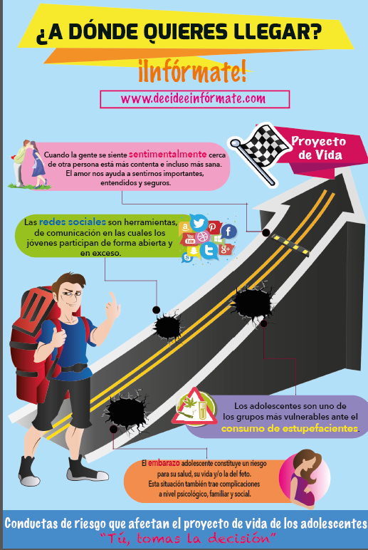
5.i. Producto 14. Infografía.

Slide 66
5.i. Producto 15. Reflexiones personales.
¿Cuáles fueron las tres principales dificultades propias para la construcción del proyecto interdisciplinario?
La primera considero que es el tiempo para reunirnos en equipo y los diferentes horarios que maneja cada integrante. La segunda es la información que se envió esta poco digerible para la integración del proyecto y por ultimo las reuniones son insuficientes para resolución de dudas
¿De qué forma las resolviste?
Se resolvieron en equipo y con apoyo de los documentos que se nos proporcionaron
¿Qué resultados tuviste y como se evidencian estos?
Los resultados que se obtuvieron fueron los productos que se realizaron a través de los meses y sesiones de trabajo.
¿Qué aspectos crees que puedes seguir trabajando en ti para obtener mejores resultados?
Los aspectos que debemos seguir trabajando son el del manejo de información por las confusiones que presentan los documentos las conferencias son muy buenas sobre todo porque son expertos en la materia.
¿Qué de lo aprendido repercute de forma positiva en tus sesiones cotidianas del trabajo?
El conocer la perspectiva de otras materias y la conjugación de aspectos de cada una de ellas nos lleva a un mayor conocimiento para nuestros alumnos teniendo una diversidad para la práctica diaria en nuestra materia. De la manera más conveniente es teniendo en cuenta los aprendizajes que compartimos con los compañeros de las otras materias el compartir experiencias nos lleva a un mayor desafío de las capacidades como docentes.

Slide 67
ESCUELA Y DERECHOS HUMANOS
RETOS Y DESAFIOS
Dr. Alfredo Sánchez Castañeda
De acuerdo al video que se observó puedo reflexionar que los derechos humanos están inmersos en todos los ámbitos escolares a nivel nacional está en la constitución política de los estados unidos mexicanos a nivel internacional está en la UNESCO los derechos humanos dentro de la escuela son un gran desafío para la sociedad ya que es una responsabilidad que recae en la familia, docentes, autoridades y en los mismos alumnos. Para las escuelas existe la ley general de educación que tiene como función fomentar nacional y soberanía, difundir la práctica de la democracia, promover el valor de la justicia y fomentar los valores diversos en la sociedad. Para la UNAM la ley orgánica de la universidad tiene dos fines importantes que es impartir la educación principalmente en problemas nacionales y mejorar las instituciones y ayudar al pueblo de México. Una parte importante del video son las recomendaciones que da la UNESCO señalado en los programas mundiales para la defensoría de los derechos humanos que es promover la independencia, fomentar el respeto y la valoración de la independencia construyendo relaciones entre ellos la escuela en la actualidad es lo que quiere formar ambientes donde se desarrollen ciudadanos para una sociedad justa y equitativa.

Slide 68
Laura Torres Laguna.
Orientación Educativa V
Una de las principales dificultades es la coordinación en cuanto a los tiempos, la organización de la unificación y ensamblaje de las ideas, así como los tiempos para reunirnos. Otra es la interdisciplinariedad, tratar de coordinar e incluir cada una de las materias para dar forma y sentido a la idea central del proyecto, sin perder de vista que las materias involucradas son transversales. Por último, encontrar una situación que sea problema en la población en la que se llevará a cabo el tema, que sea útil, interesante y provechoso para el adolescente. Para dar solución a las problemáticas se llevó a cabo una investigación en cuanto a la práctica teórica y los tiempos de organización y flexibilidad por parte de los integrantes.
Lo resultados que se lograron se manifiestan de manera interna en el proceso de la planeación y de la multidisciplinariedad, lo que ayudará dentro de las sesiones de clases. Los aspectos que se deberán trabajando de manera personal es la organización de tiempo, la flexibilidad y la investigación, estos aspectos, además de los trabajados durante la elaboración del proyecto, fortalecen el trabajo diario dentro del aula, porque nos permite trabajar con un aprendizaje significativo y transversal con los alumnos, además de fortalecer el trabajo multidisciplinario.
La conferencia seleccionada es la de violencia escolar, la reflexión que me deja esta conferencia; es que todos somos parte este problema que se presenta en las instituciones, que no hay un culpable de esto hecho, pero sí que todos somos responsables de corregir y evitar que suceda, no sólo los maestros, también padres de familia y su entorno social.

Slide 69
Claribel Guzmán Guzmán
Inglés IV
La construcción del proyecto interdisciplinario demandó una intensa búsqueda de respuestas a preguntas que surgían porque de principio no entendíamos a ciencia cierta de qué se trataba, además, los tiempos de cada profesor no coincidían para poder armar el proyecto. Finalmente la repartición de roles y tareas facilitó enormemente caminar con la estructura y cada una de las actividades planteadas. Reforzamos con teoría y práctica conceptos básicos en educación tales como: planeación, evaluación, sesiones, recursos, tiempos, etc.
“Respetando la diversidad sexual y de género” Fue la conferencia seleccionada para escribir ésta reflexión, me parece sumamente importante que éste tipo de conferencias lleguen a nuestros alumnos ya que la escuela es el escenario dónde ocurren mas actos de discriminación de género; pero además es también el lugar desde dónde se puede empezar a construir el reconocimiento al otro como igual nuestro, sin importar su orientación sexual.
Identificar términos y acepciones en éste tema es necesario, llamando a cada diversidad por su nombre, ya que la violencia de genero es basada y construida en la desinformación y los prejuicios.

